Slide 1

팀장 : 김성균
팀원 : 김지엽 정한영

Slide 2
목차
마인드맵
벤치마킹
요구명세서
유즈케이스

Slide 3
목차
클래스
시퀀스
ERD
업무분장

Slide 4
목차
실행화면
시연
개발환경
QnA

Slide 5
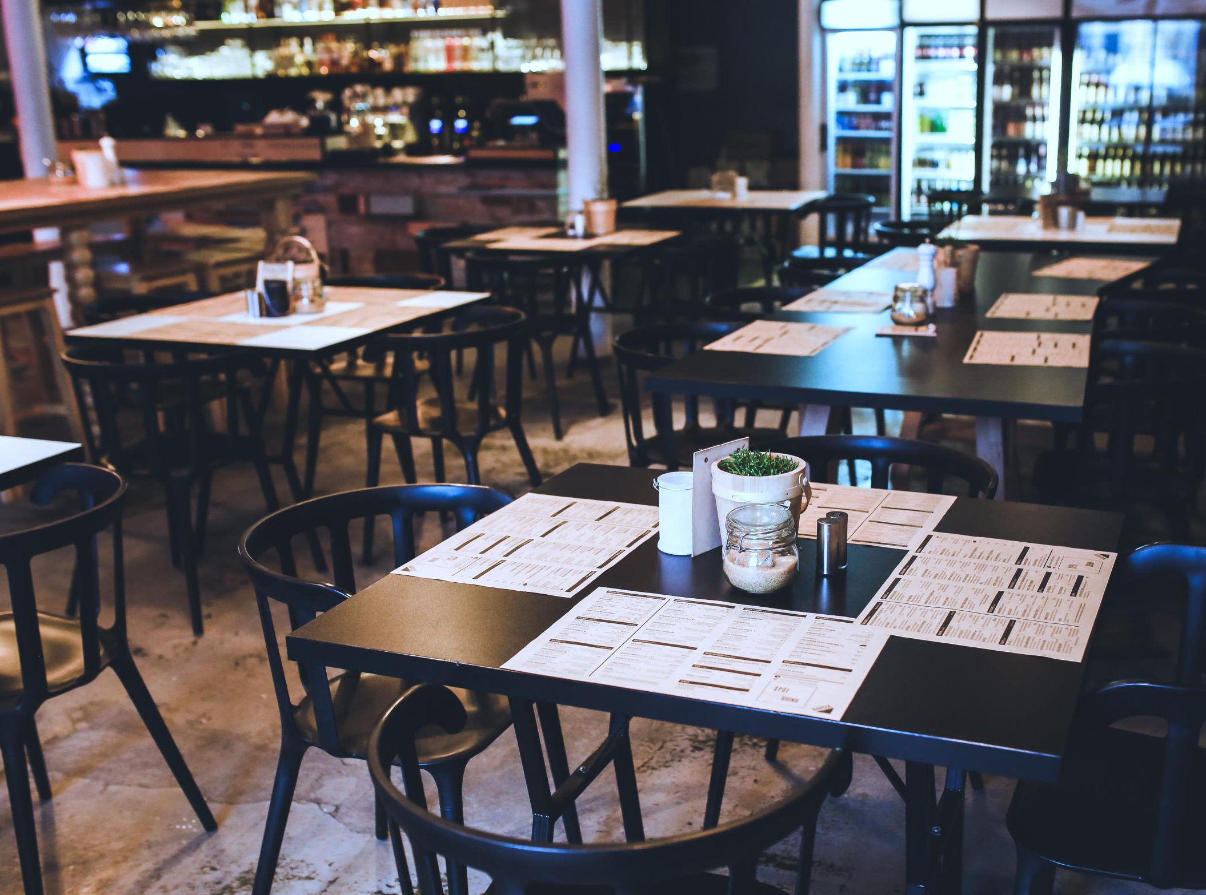

마인드 맵

Slide 6
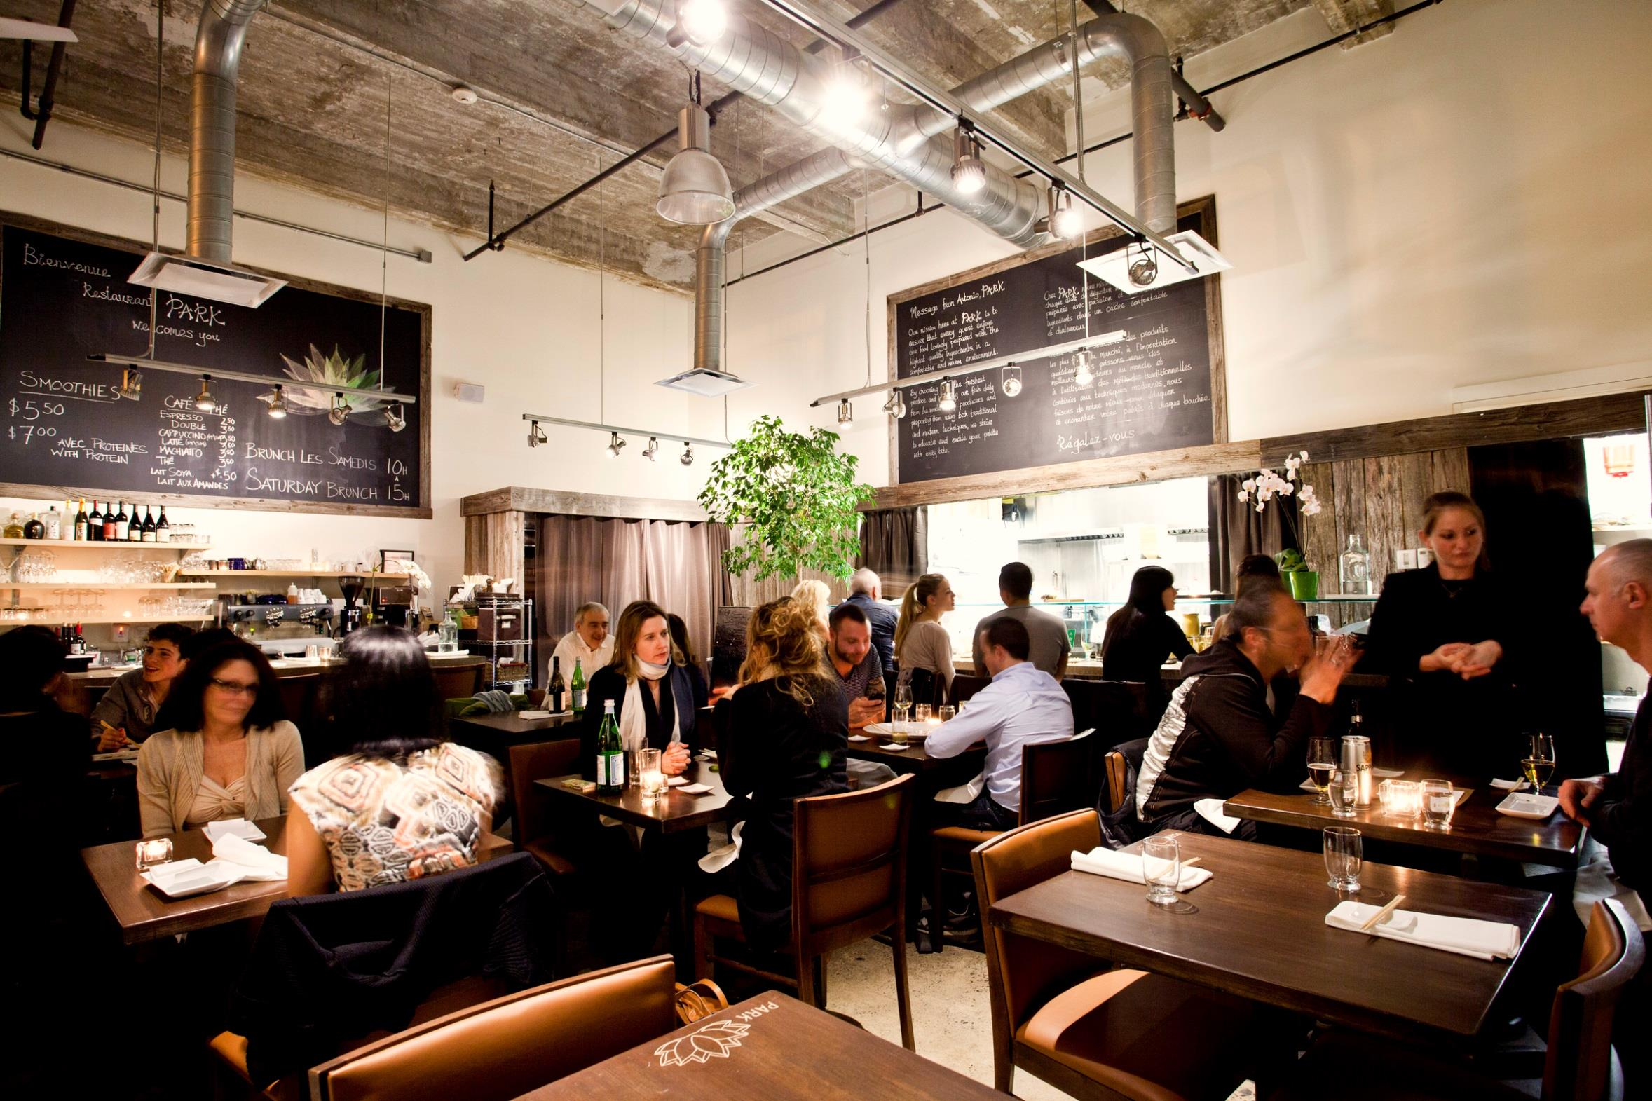
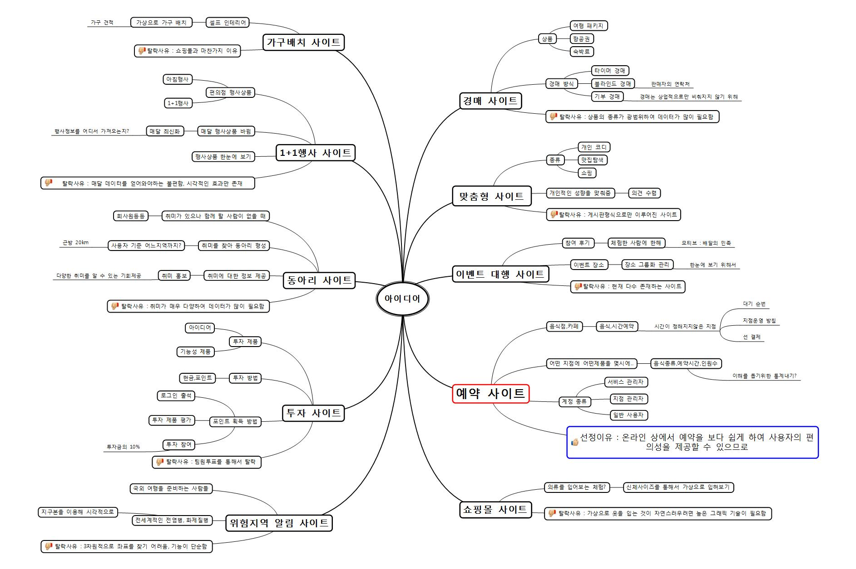

Slide 7
벤치마킹 사이트

Slide 8
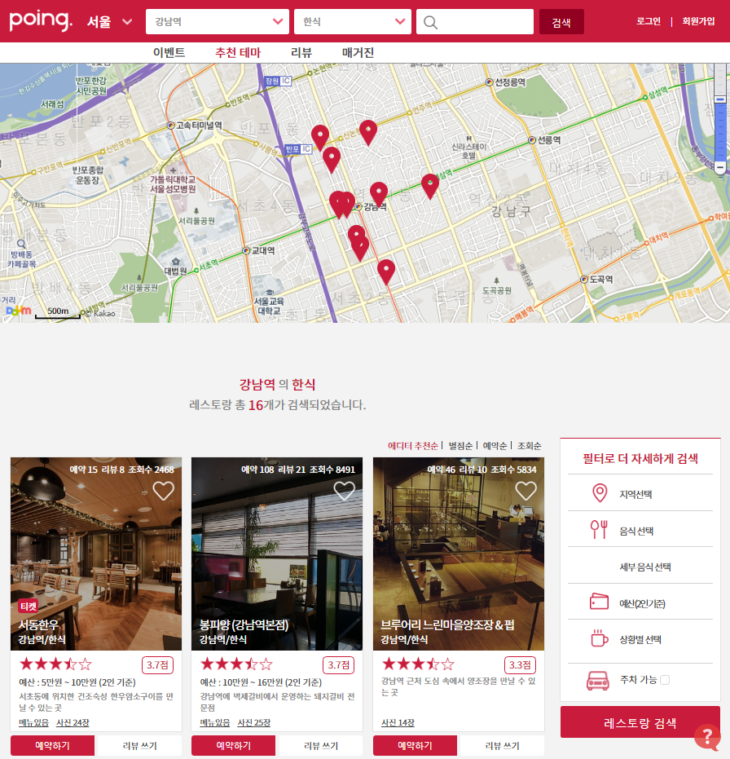

Slide 9
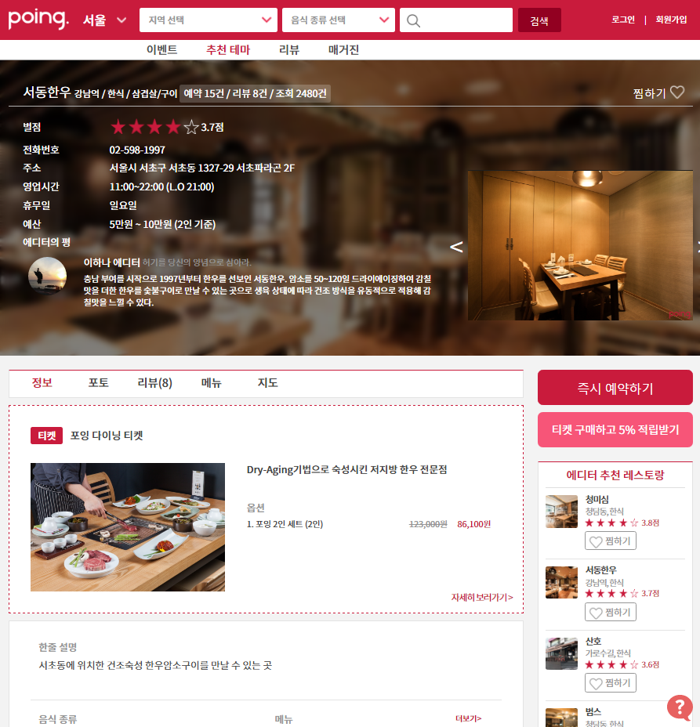

Slide 10
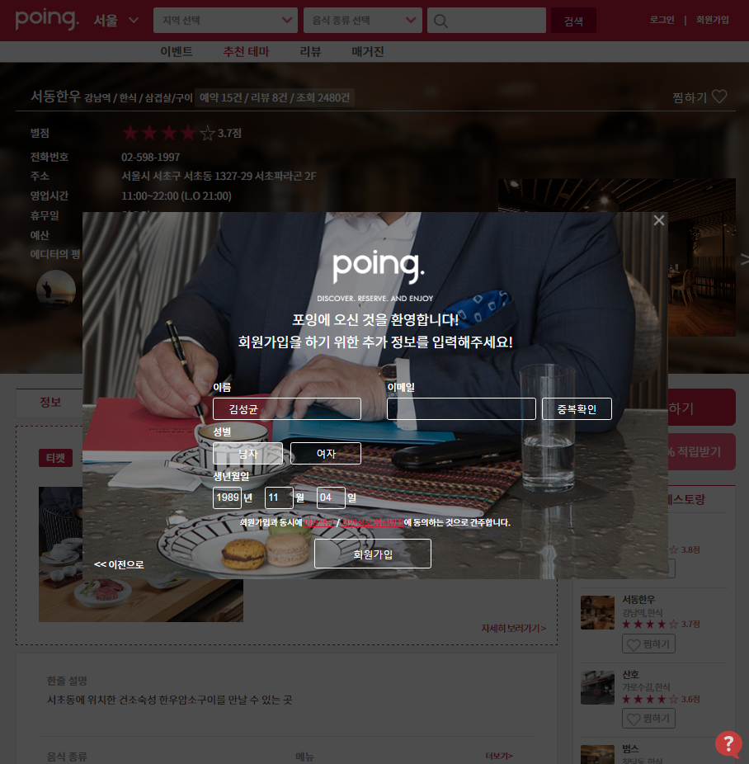

Slide 11
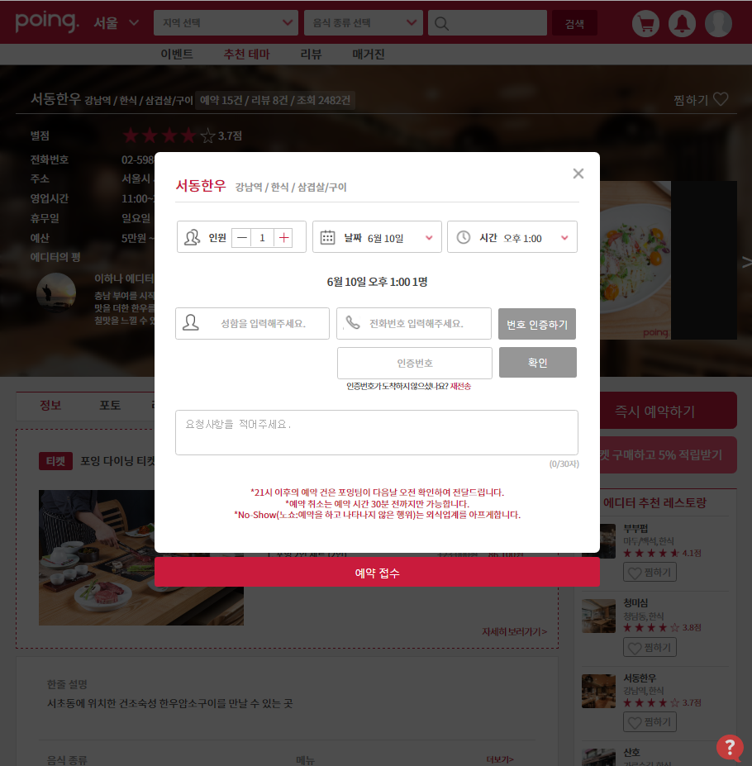

Slide 12
요구사항 명세서

Slide 13

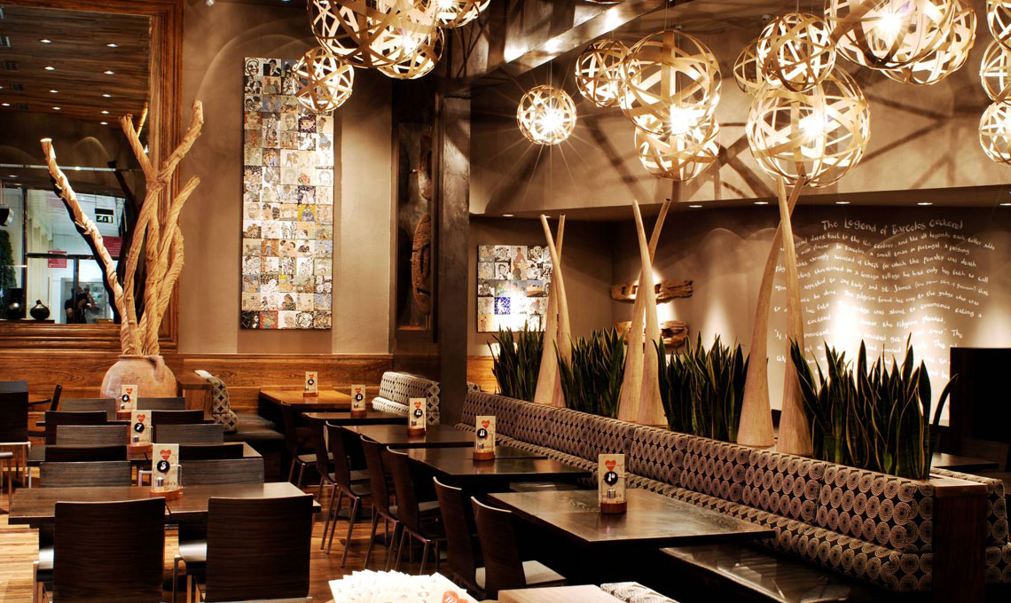
로그인 화면
- 회원 정보를 사용하여 로그인 한다.
- 로그인에 실패했을 경우, 경고 메시지를 출력한다.
회원 가입
- 회원 정보를 입력하여 회원 가입을 한다.
- 아이디를 사용하여 중복 체크한다.
- 이메일을 사용하여 사용자 인증을 한다.
마이 페이지 - 회원 정보 수정
- 회원 정보를 표시하며 다음 항목을 수정할 수 있다.
- 수정할 항목 : 이름, 비밀번호, 이메일, 핸드폰 번호, 성별, 생년월일
- 이메일 수정 시 다시 사용자 인증을 한다.
마이 페이지 - 회원 탈퇴
- 회원의 리뷰 수, 예약 수, 게시글 수를 표시한다.
- 탈퇴 여부를 묻는 확인 창을 표시하여 탈퇴 여부를 확인한다.
마이 페이지 - 예약 현황 및 이력
- 예약 정보를 조회, 상세보기, 수정, 취소할 수 있다.
- 조회 : 예약 정보와 예약한 상품들의 합계 금액을 함께 표시한다.
- 상세보기 : 사용자 정보, 예약 정보와 예약한 상품 정보와 상품들의 합계 금액을 합계를 표시한다.
수정 : 예약 날짜, 예약 인원 수를 수정할 수 있다.
사용자

Slide 14
그룹 예약 화면
- 해당 기능은 사용자만 사용할 수 있다.
- 그룹방 아이디 부여 버튼을 통해 그룹방 아이디를 부여 받는다.
- 그룹방 입장
- 그룹방 아이디를 입력 후 그룹방 입장 버튼을 통해 입장한다.
- 그룹방에 입장한 사용자는 실시간 채팅을 할 수 있다.
- 달력을 공유하여 약속날짜를 정할 수 있으며, 날짜를 수정, 삭제할 수 있다.
- 다음 버튼을 통해 메뉴판을 볼 수 있다.
- 메뉴판을 공유하여 메뉴를 정할 수 있으며, 합계 금액을 표시한다.
사용자

Slide 15
로그인 화면
- 회원 정보를 사용하여 로그인 한다.
- 로그인에 실패했을 경우, 경고 메시지를 출력한다.
마이 페이지 - 회원 정보 수정
- 회원 정보를 표시하며 다음 항목을 수정할 수 있다.
- 수정할 항목 : 비밀번호, 이름, 이메일, 전화번호, 생년월일
가게 관리 - 가게 정보 관리
- 가게 정보를 등록, 수정할 수 있다.
가게 관리 - 상품 카테고리 정보 관리
- 상품 카테고리 정보를 조회, 등록, 수정, 삭제할 수 있다.
- 조회 : 상품 카테고리 정보와 각 상품 카테고리에 포함된 상품의 개수를 함께 표시한다.
- 삭제 : 해당 상품 카테고리에 포함된 상품이 있으면 삭제가 불가하다.
가게 관리 - 상품 정보 관리
- 상품 정보를 조회, 등록, 수정, 삭제할 수 있다.
- 조회 : 상품 정보와 각 상품 정보에 해당하는 상품 카테고리 정보를 함께 표시한다.
관리자

Slide 16
예약 관리 - 예약 현황 및 이력
- 예약 정보를 조회, 상세보기, 수정, 취소할 수 있다.
- 조회 : 사용자 정보, 예약 정보와 예약한 상품들의 합계 금액을 함께 표시한다.
- 상세보기 : 사용자 정보, 예약 정보와 예약한 상품 정보와 상품들의 합계 금액을 합계를 표시한다.
예약 관리 - 통계
- 성별 리뷰 통계 : 남/녀에 대한 리뷰 수와 비율을 표시한다.
- 연령별 예약 수 통계 :20대, 30대, 40대, 50대, 60대에 대한 예약 수를 표시한다.
- 시간 별 매출액 : 예약 가능한 시간 단위로 매출액을 표시한다.
- 시간 별 예약 수 : 예약 가능한 시간 단위로 예약 수를 표시한다.
- 상품 top N : 상품 카테고리, 특정 기간에 예약된 상품의 top 5, top 10 상품을 상품 수와 비율을 표시한다.
예약 관리 - 예약 시간 관리
- 예약 시간 정보를 조회, 등록, 수정, 삭제할 수 있다.
- 항목 : 요일, 예약 시간, 수용 인원
회원 관리
사용자의 정보를 표시한다.
사용자의 정보를 수정, 회원을 삭제할 수 있다.
- 조회 : 사용자 정보로 조회한다.
관리자

Slide 17
메인 화면
1. 가게 정보
- 가게 정보를 표시한다
지도에 가게 주소를 표시한다.
2. 통계
상품 top N : 상품 카테고리(전체), 특정 기간(전체)에 예약된 상품의 top 5, top 10 상품을 상품 수와 비율을 표시한다.
3. 메뉴판
- 상품 카테고리 정보 별 상품 정보를 표시한다.
- 각 상품의 개수를 설정할 수 있으며 합계 금액에 반영한다.
- 예약하기 버튼을 클릭하여 예약 화면으로 이동한다.
4. 리뷰 & 댓글
- 리뷰 정보와 댓글 정보를 표시합니다.
- 리뷰
- 사용자 : 리뷰를 등록할 수 있으며, 자신이 작성한 리뷰를 수정/삭제할 수 있다.
- 관리자 : 모든 사용자의 리뷰를 삭제할 수 있다.
- 댓글
- 관리자 : 댓글 유무에 따라 사용자 리뷰에 댓글 버튼이 비활성화/활성화 된다.
- 댓글 무 : 활성화된 댓글 버튼을 통해 댓글을 등록할 수 있다.
- 댓글 유 : 댓글을 수정할 수 있다.
예약 화면
- 날짜를 선택하면 평일/주말에 의해 예약이 가능한 시간을 구한다.
- 예약 가능한 시간을 선택하면 해당 시간에 전체 인원 수와 예약 가능한 인원 수를 표시한다.
- 이전 화면에서 받은 합계 금액을 표시한다.
메인

Slide 18
게시판 화면
- 게시글의 정보와 사용자 정보를 표시한다.
- 게시글을 등록할 수 있다.
- 관리자 : 공지사항으로 사용하며 조회 시 게시글 상단에 표시한다.
- 댓글을 등록할 수 있다.
- 게시글과 댓글을 수정/삭제할 수 있다.
- 사용자 : 자신이 작성한 게시글과 댓글을 수정/삭제할 수 있다.
- 관리자 : 자신이 작성한 게시글과 댓글을 수정할 수 있으며, 모든 사용자의 게시글과 댓글을 삭제할 수 있다.
- 게시글을 제목, 내용, 작성자, 제목+내용으로 검색할 수 있다.
공통

Slide 19
Use Case Diagram

Slide 20

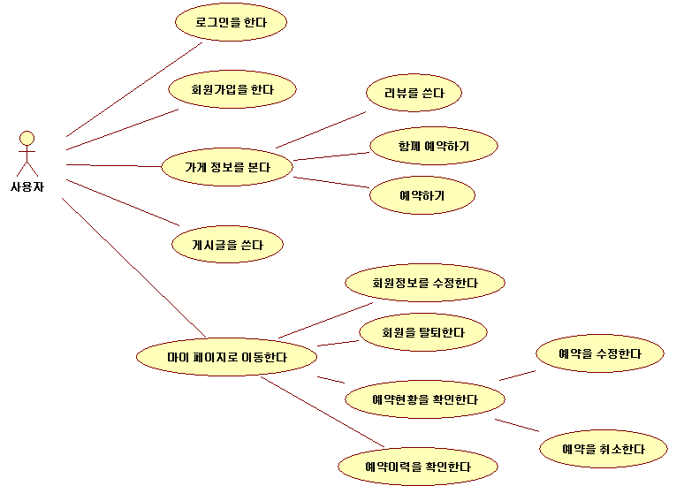
사용자

Slide 21
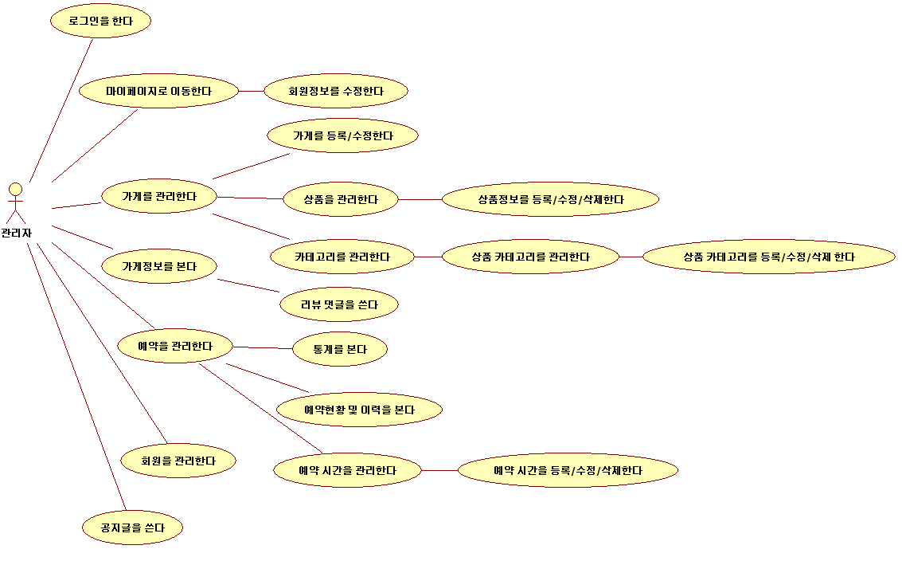
관리자

Slide 22
Class Diagram

Slide 23
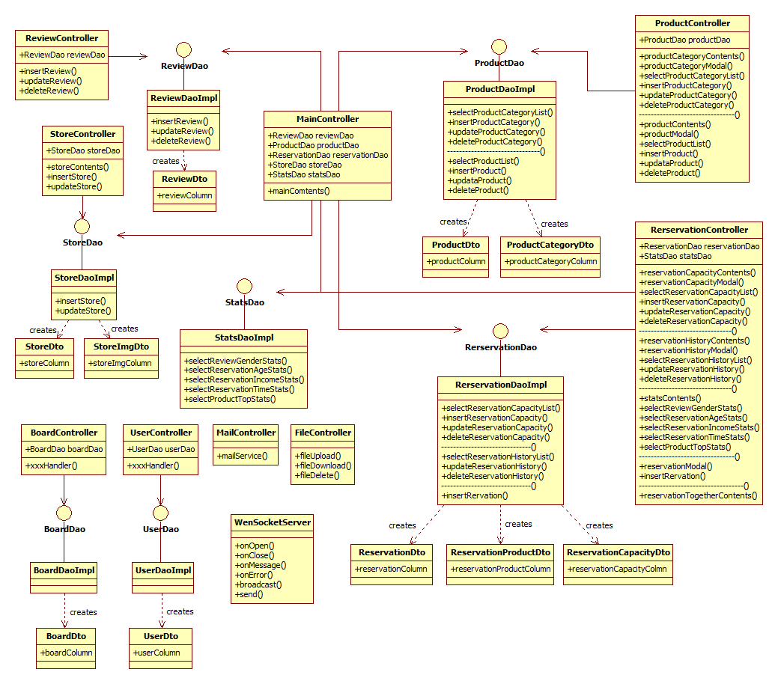

Slide 24
Sequence Diagram

Slide 25
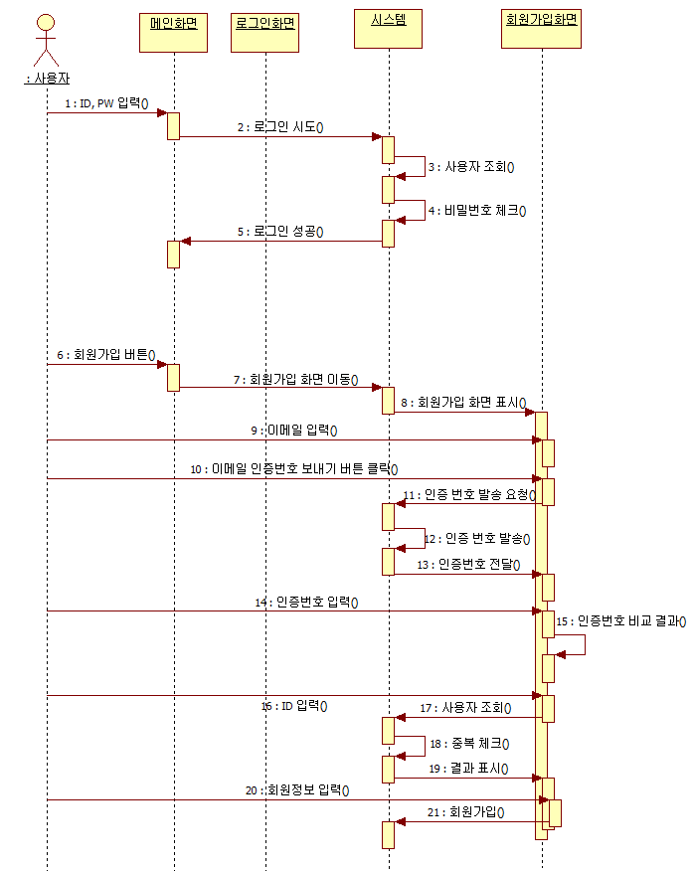
사용자

Slide 26
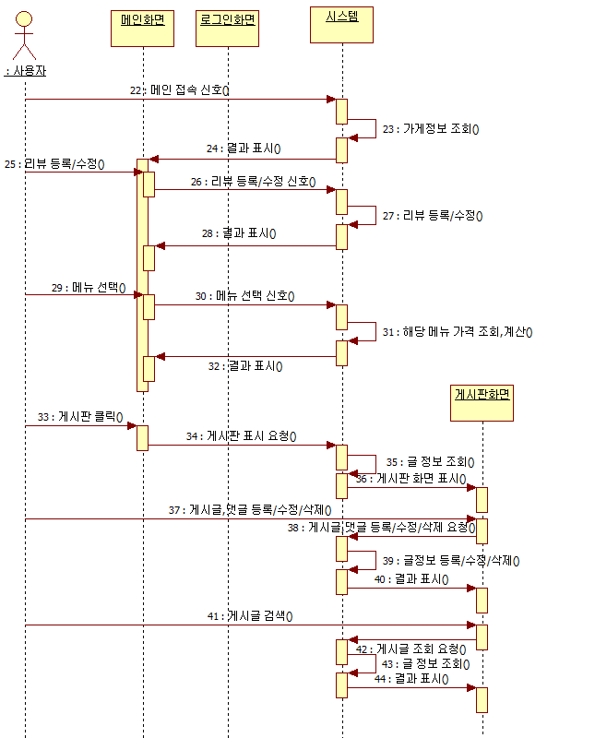
사용자

Slide 27
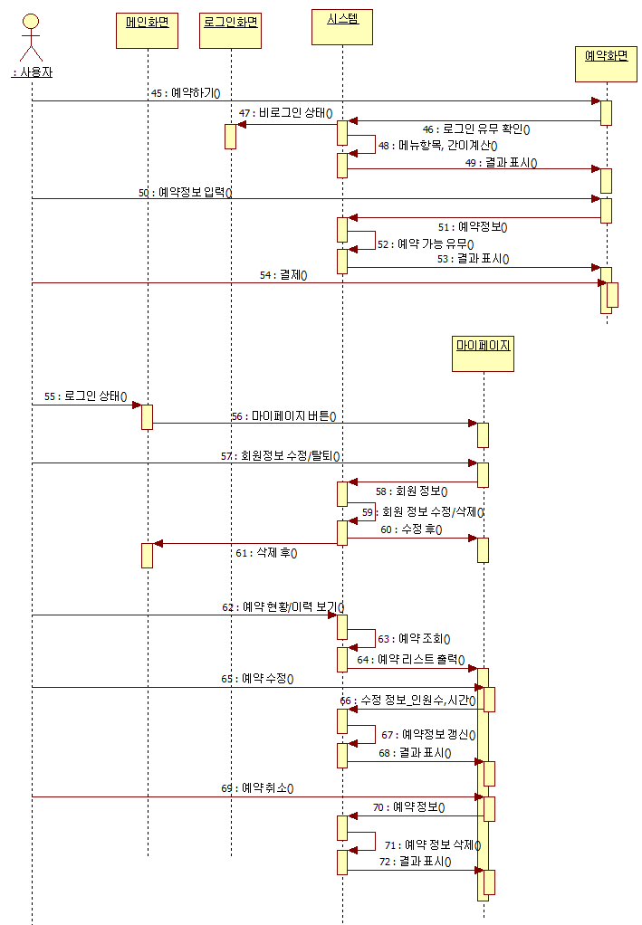
사용자

Slide 28
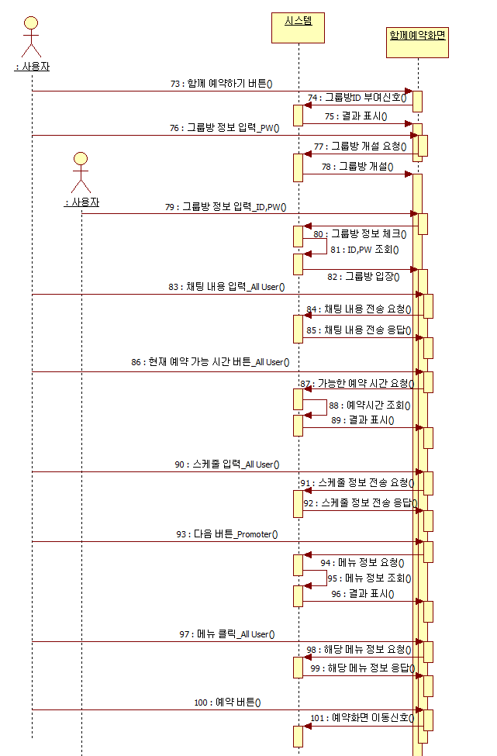
사용자

Slide 29
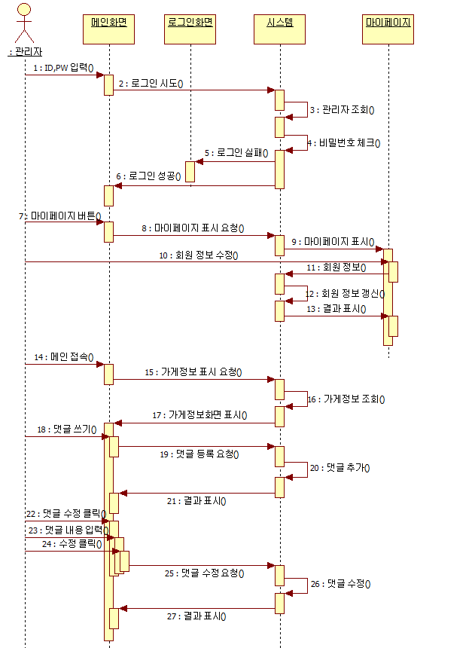
관리자

Slide 30
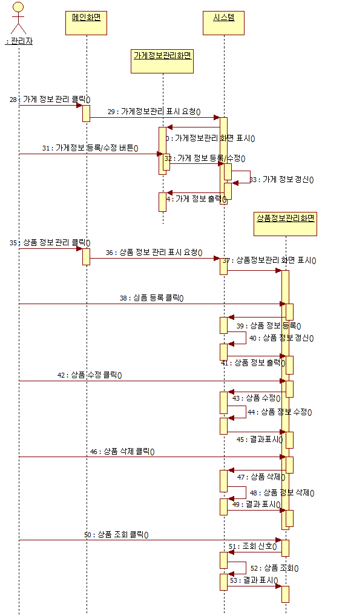
관리자

Slide 31
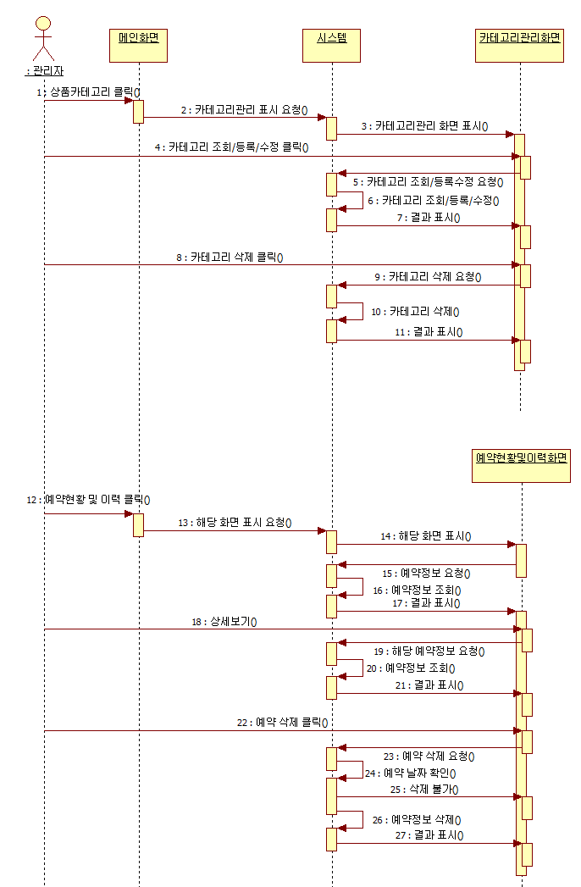
관리자

Slide 32
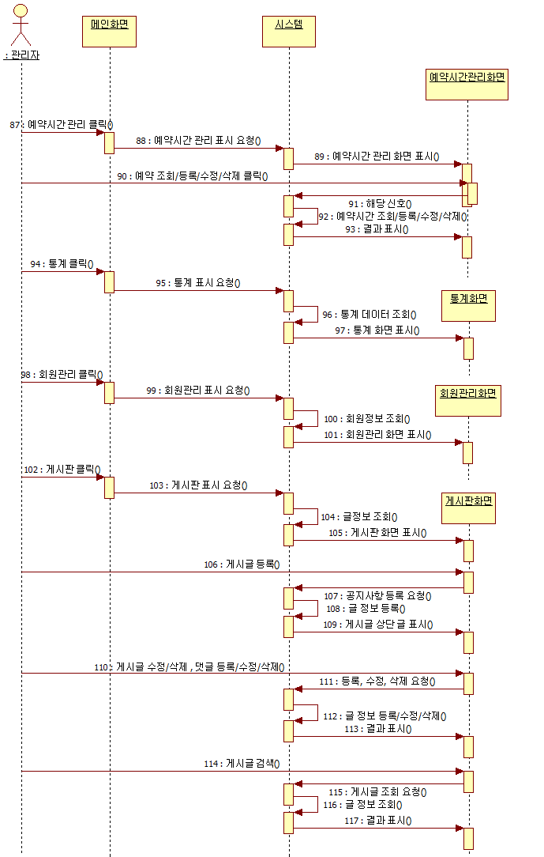
관리자

Slide 33
ERD

Slide 34
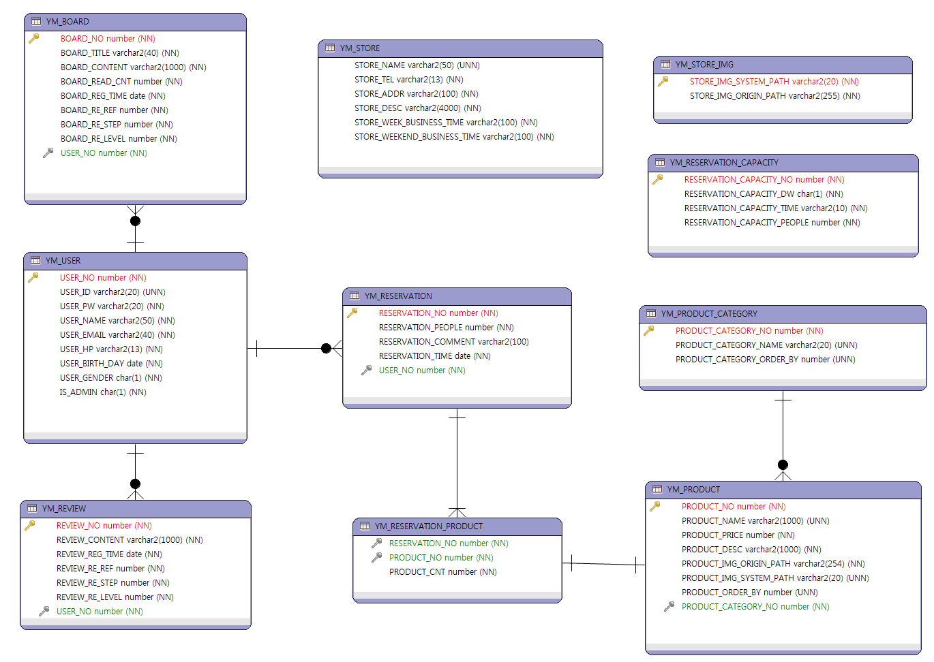
관리자

Slide 35
업무분장

Slide 36
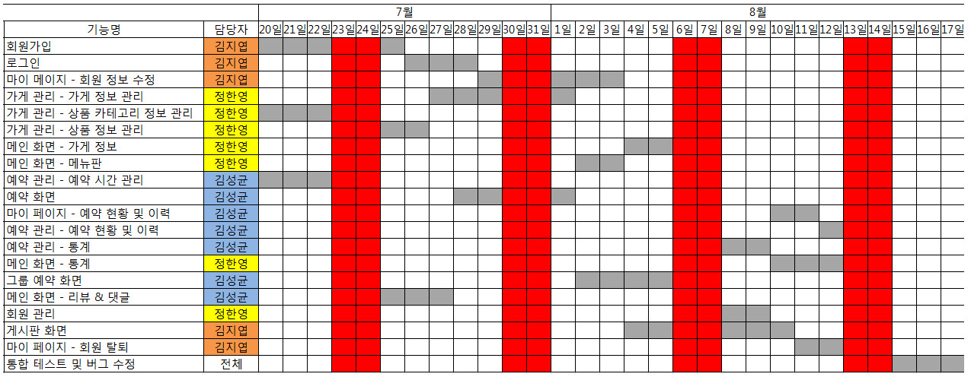
관리자

Slide 37
실행 화면

Slide 38
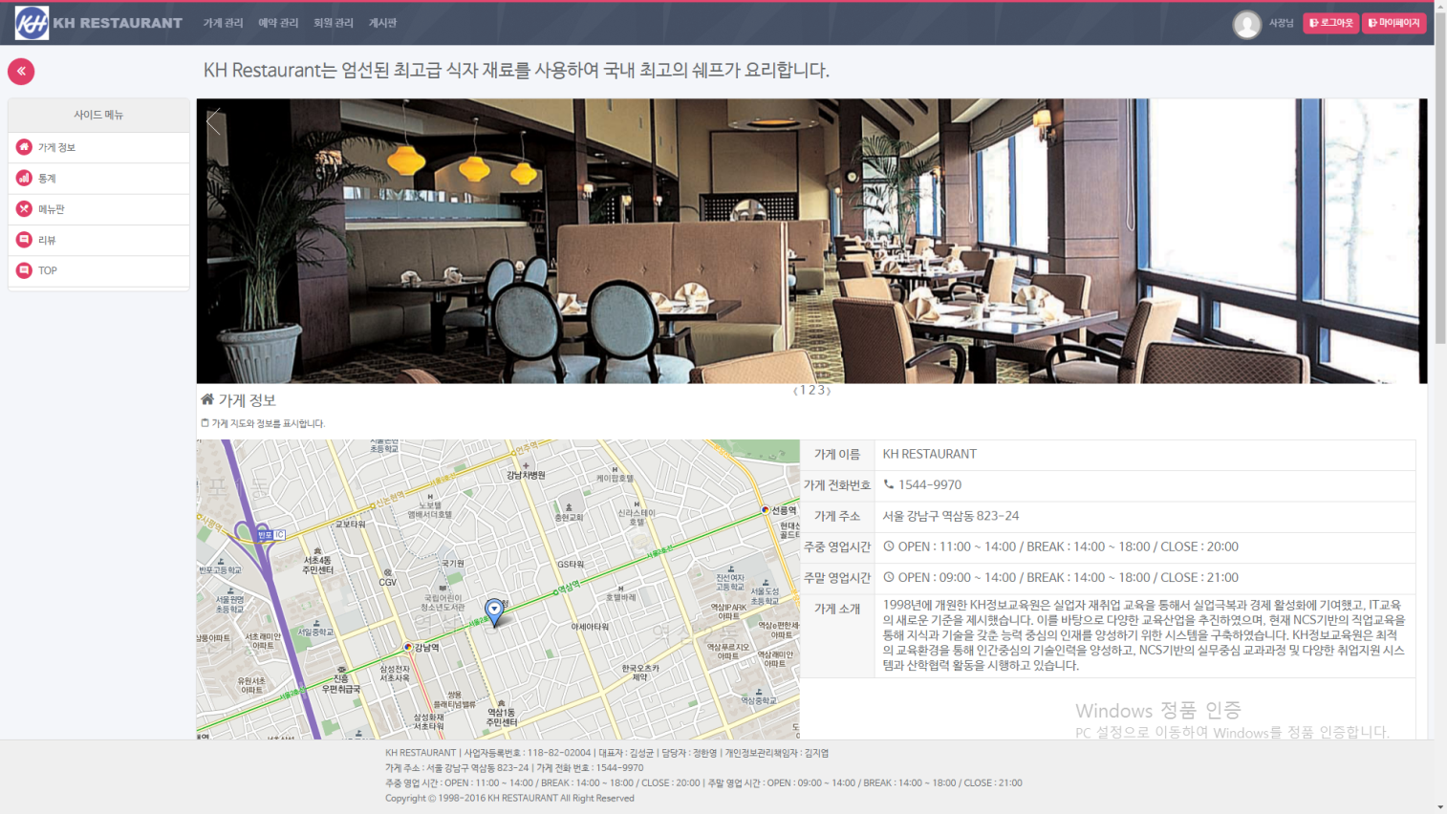
공통
메인 화면
- 상단 좌측에는 로고와 메뉴가 있으며, 상단 우축에는 로그인, 회원가입, 마이 페이지가 있습니다.
- 관리자가 등록한 가게 정보, 상품 카테고리 정보, 상품 정보를 확인할 수 있으며 예약하기 전에 사용자들이 보는 메뉴 통계, 리뷰가 있습니다.

Slide 39
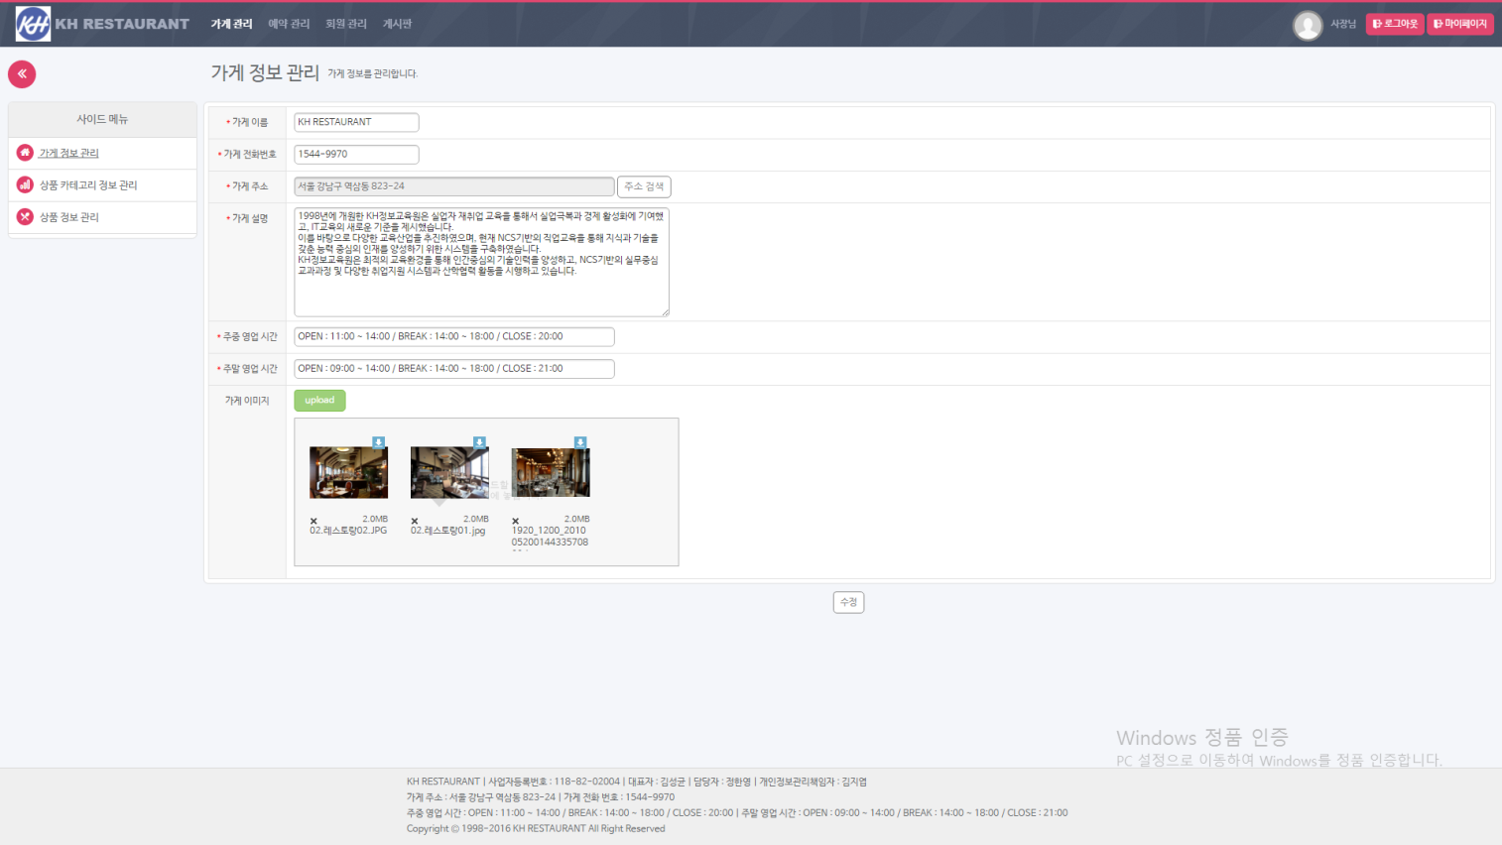
공통
가게 정보 관리
- 가게 관리 - 가게 정보 관리는 사용자에게 보여줄 가게 정보를 관리합니다. 가게 정보는 가게 이름, 가게, 가게 전화번호, 가게 설명, 주중 영업 시간, 주말 영업시간, 가게 이미지가 있습니다.

Slide 40
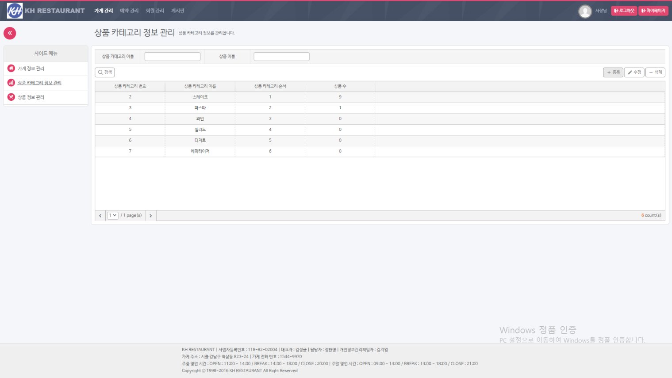
공통
상품 카테고리 정보 관리
- 상품의 카테고리 정보를 관리할 수 있는 화면입니다. 여기에서 관리되는 상품 카테고리는 상품 정보 관리에서 상품 정보를 등록/수정할 때 사용됩니다.

Slide 41
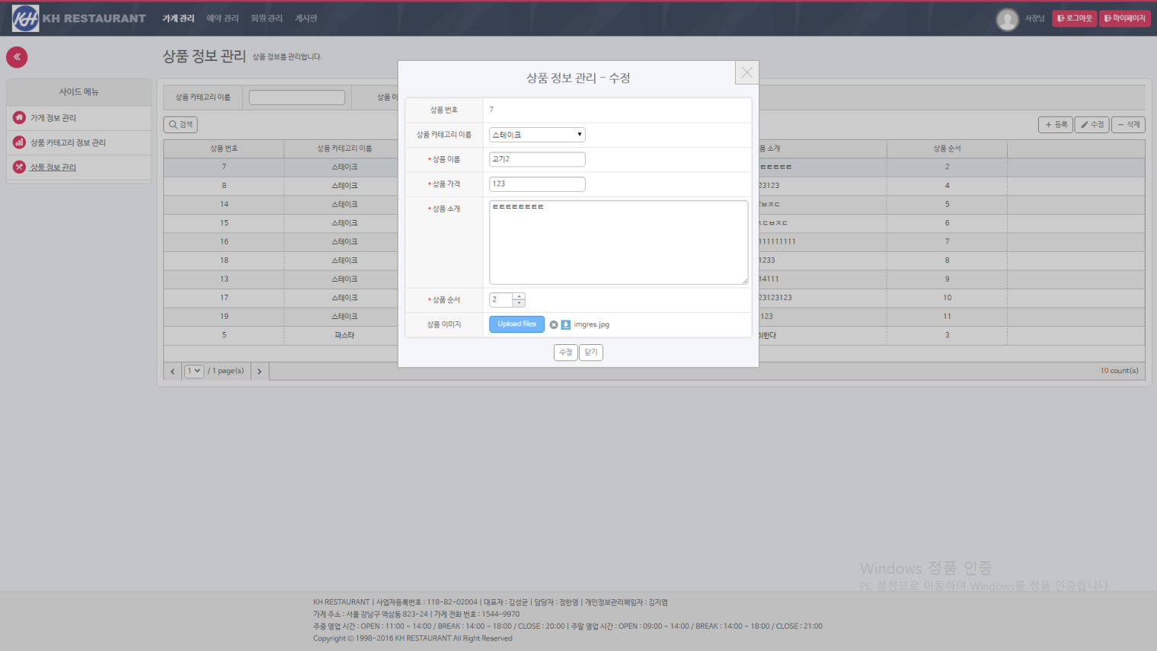
공통
상품 정보 관리
- 상품 정보 관리는 상품의 정보를 관리할 수 있는 화면입니다. 여기에서 관리되는 상품 정보는 메뉴판, 통계, 함께 예약하기에 사용됩니다.

Slide 42
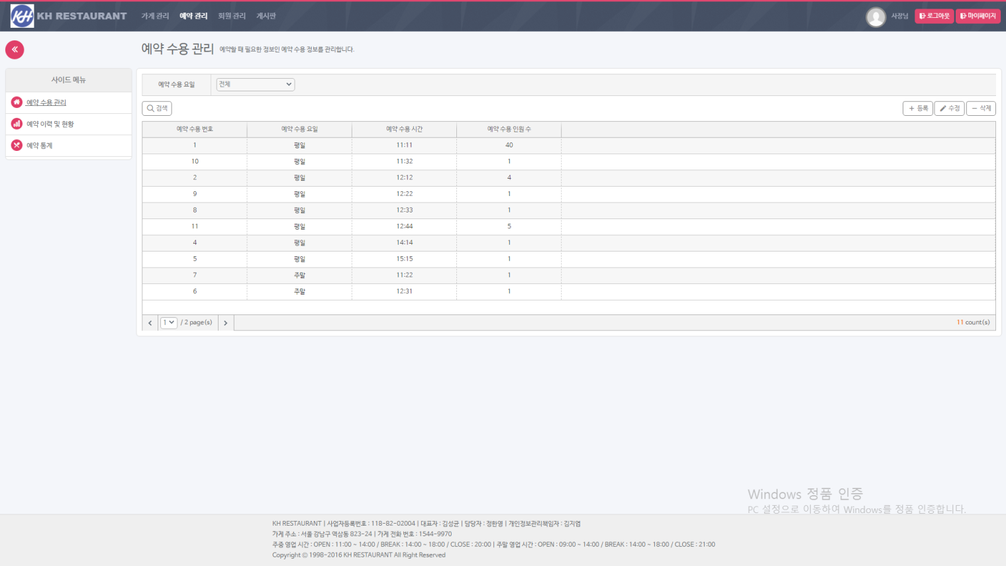
공통
예약 수용 관리
- 예약 수용 정보를 관리할 수 있는 화면입니다. 여기에서 관리되는 예약 수용 정보는 예약, 통계에 사용됩니다.

Slide 43
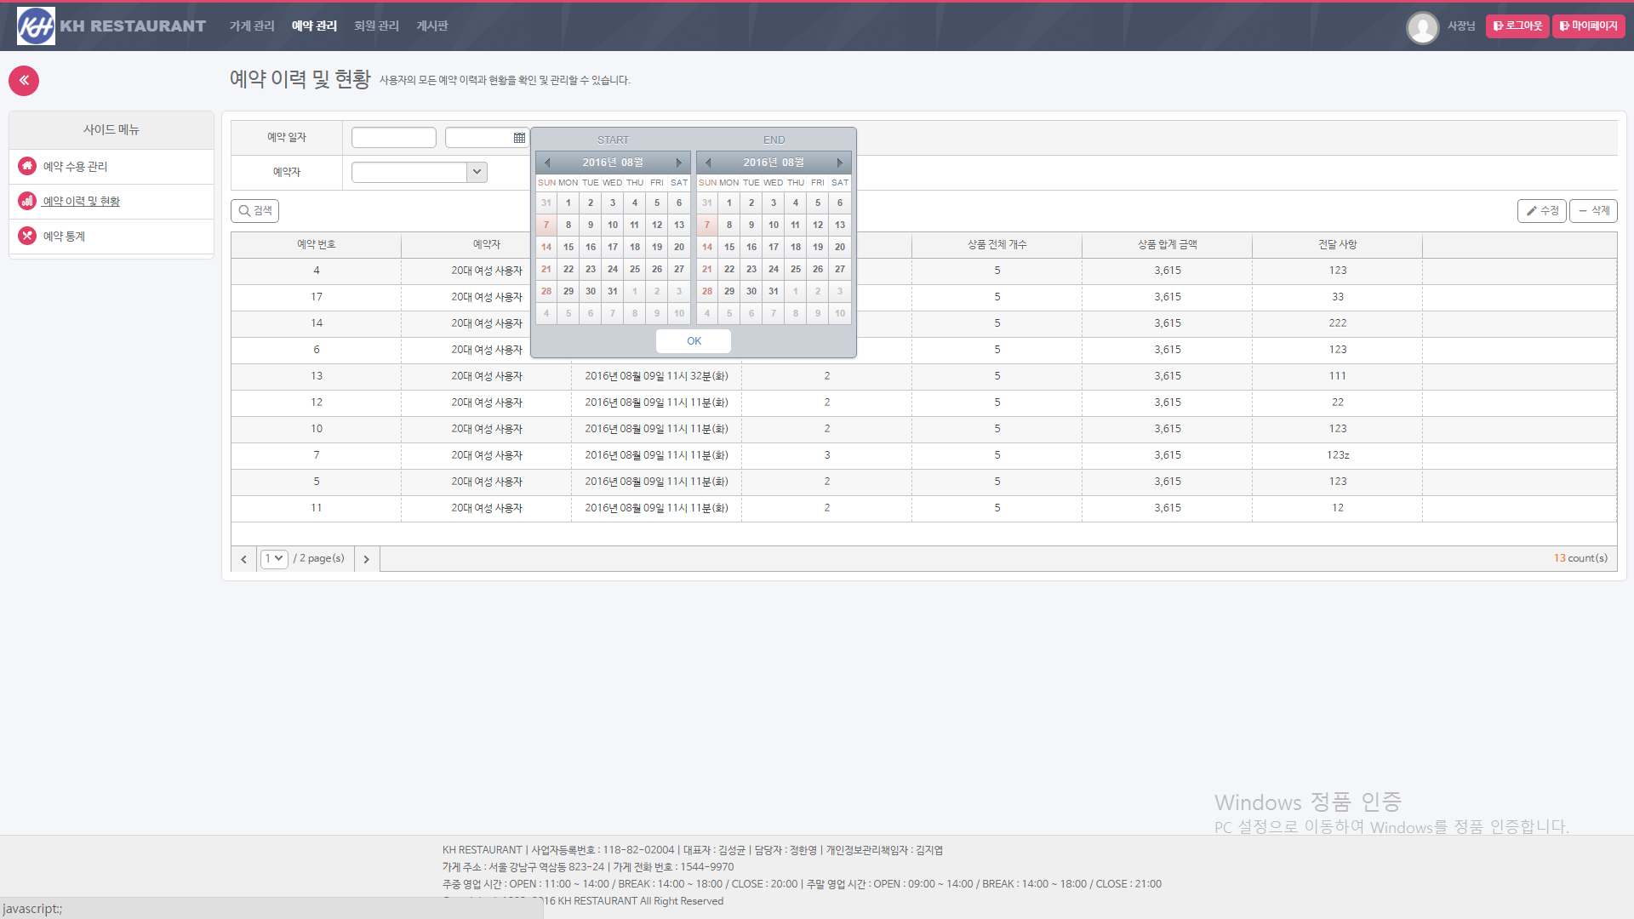
공통
예약 현황 및 이력
- 예약 이력 및 현황은 예약 정보를 관리할 수 있는 화면입니다

Slide 44
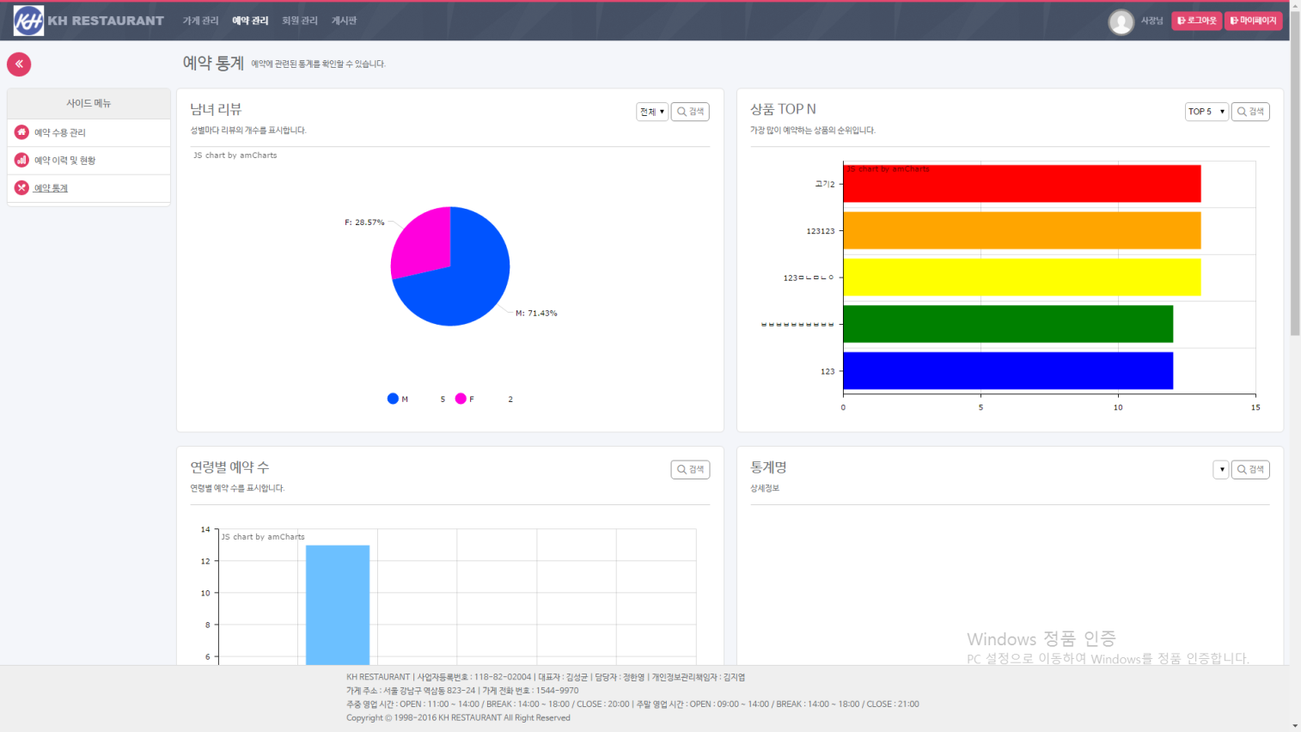
공통
예약 통계
- 사용자에 의해 발생되는 리뷰, 예약, 메뉴등의 통계 데이터를 확인할 수 있습니다.
- 리뷰 통계 : 리뷰를 성별에 따라 백분율로 확인할 수 있습니다.
- 상품 TOP N : 가장 많이 예약된 상품을 상위 5, 10으로 확인할 수 있습니다.
- 연령별 예약 수 : 연령별로 예약한 수를 확인할 수 있습니다.
- 시간별 매출액 : 기간, 요일(주중/주말)에 따라 매출액을 확인할 수 있습니다.
- 시간별 예약 수 : 기간, 요일(주중/주말)에 따라 예약 수를 확인할 수 있습니다.

Slide 45
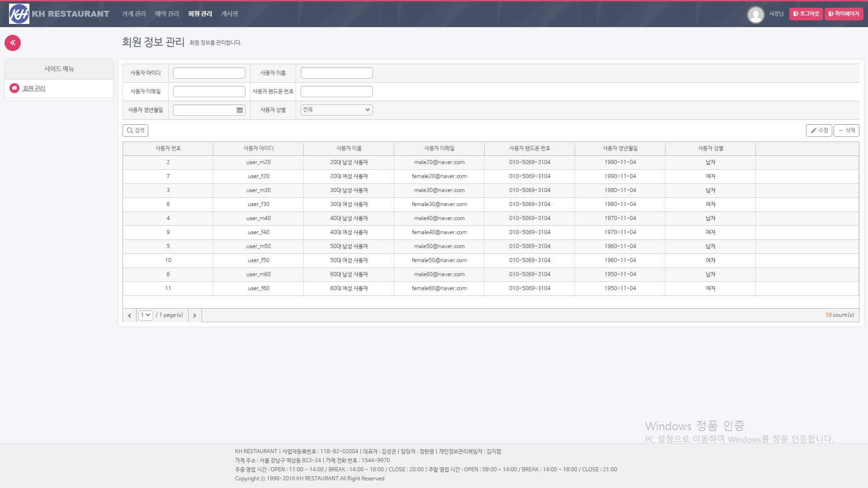
공통
회원 관리
- 회원 정보를 관리할 수 있는 화면입니다.

Slide 46
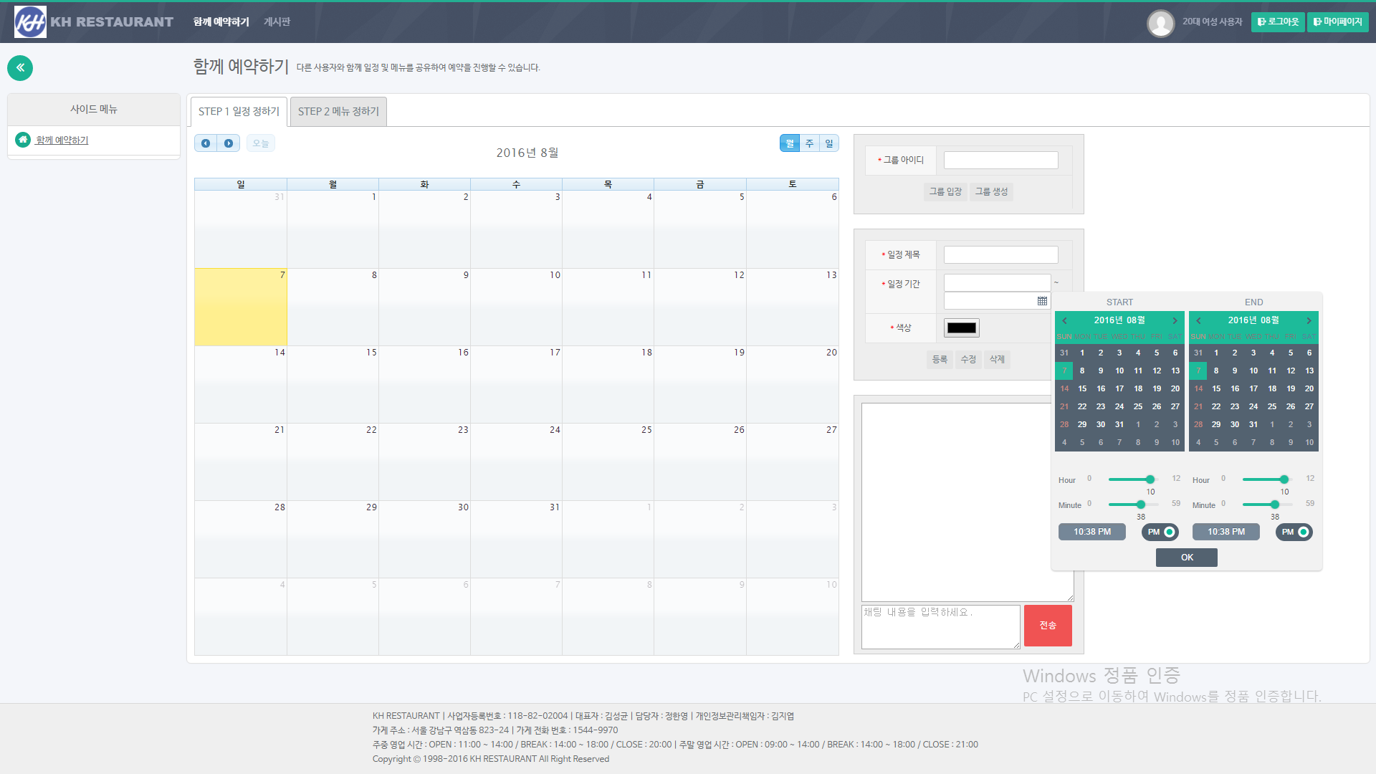
공통
함께 예약하기
- 함께 예약하기는 예약을 하려는 사용자들이 일정 및 메뉴를 실시간으로 공유하며 예약을 진행하는 화면입니다.

Slide 47
시연

Slide 48
개발환경

Slide 49
- 개발 S/W
- Java 8.0.730.2 64Bit
- Apache Tomcat 8.0.33 64Bit(Servlet 3.1, JSP 2.3, WebSocket 1.1)
- Apache Standard Taglib(Standard 1.2.3, JSTL 1.2)
- Apache Log4j 1.2.17
- Apache Commons(fileupload 1.3.2, io 2.5, dbcp 1.4, pool 1.6, logging 2.5)
- ojdbc 14
- Spring Framework 4.2.6
- MyBatis 3.2.7, Mybatis-Spring 1.2.2
- fasterxml jackson(core 2.8.0, annotations 2.7.0, databind 2.7.0)
- HTML/CSS
- JavaScript, Ajax, JQuery 1.12.4
- Axisj 1.1.4, Axu 1.1.1, Axicon, 0.3
- AmCharts 3.20.5, fullcalendar 2.7.3
- 개발 도구 : Eclipse Mars.2 Release 4.5.2, SQL Developer 4.1.3
- 운영 체제 : Window 8.1 Pro K 64Bit
- 데이터베이스 : Oracle 10g Express Edition 10.2.1015
공통

Slide 50

Q&A

